Slide 1
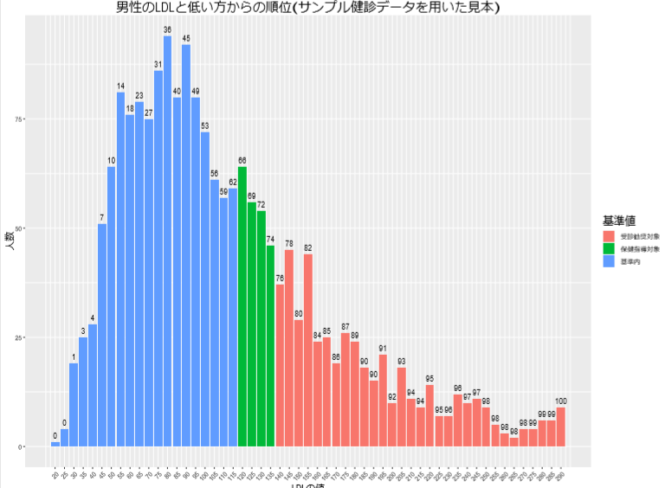
作成したツールの見方（例：ダミーデータを用いた男性のLDLのヒストグラムと百人当たりの順位）
該当人数
順位（百人当たり）
⇒例えばLDLが120～124の人は
低いほうから66番目
順位（百人当たり）
⇒例えばLDLが230～234の人は
低いほうから96番目
LDLの数値

